Slide 1




SE FORMER À LA RECHERCHE
PAR LA RECHERCHE
Fanny De La Haye
Maître de Conférences en Psychologie Cognitive
INSPE de Nouméa

Slide 2
Objectifs
Initiation à la recherche appliquée à des problématiques d’éducation et d’enseignement,
Familiarisation à la démarche scientifique,
Notre objectif est de vous former par la recherche et à la recherche pour élargir et systématiser votre réflexion sur des et/ou vos pratiques professionnelles.

Slide 3
Objectifs
Initiation à la recherche appliquée à des problématiques d’éducation et d’enseignement,
Familiarisation à la démarche scientifique,
Notre objectif est de vous former par la recherche et à la recherche pour élargir et systématiser votre réflexion sur des et/ou vos pratiques professionnelles.

Slide 4
Objectifs
Initiation à la recherche appliquée à des problématiques d’éducation et d’enseignement,
Familiarisation à la démarche scientifique,
Notre objectif est de vous former par la recherche et à la recherche pour élargir et systématiser votre réflexion sur des et/ou vos pratiques professionnelles.

Slide 5
Objectif: épistémologie en sciences humaines
Avoir des notions d’épistémologie en sciences humaines [épistémologie : étude critique des sciences et de la connaissance scientifique].
Comment fait-on en sciences humaines, pour fabriquer, ou modifier nos connaissances ?
Notes:
Nath: avoir des notions d’épistémologie: comment les sciences huamines procèdent pour fabriquer des connaissances, étudier l’évolution des connaissances en SH
Site génial pour aller plus loin: http://pagesped.cahuntsic.ca/sc_sociales/psy/methosite/consignes/etape1.htm

Slide 6
Objectif: épistémologie en sciences humaines
Appréhender les différentes étapes d’une recherche en sciences humaines [=mémoire/article].
Recueillir : Préciser quelques éléments pour réussir son recueil
Traiter: traitement de données en vue d’une analyse quantitative (+ cours de stats)
Décrire : savoir résumer des données et les présenter sous forme de graphiques synthétiques
Inférer : Comprendre dans les lectures d’articles la signification d’une analyse inférentielle
Notes:
Nath: avoir des notions d’épistémologie: comment les sciences huamines procèdent pour fabriquer des connaissances, étudier l’évolution des connaissances en SH

Slide 7
Source: Anseaux & Sockeel, 2006

Slide 8
Etape 6 : la diffusion !
Un trait essentiel de la démarche scientifique est de reposer sur la notion de preuve, ce qui signifie que les arguments du scientifique doivent être acceptables par tous. Ce souci de la preuve (Matalon, 1994b) est fondé par des observations empiriques publiques, ce qui signifie que les observations, les résultats et les conclusions d’expérimentations doivent être rendus publics. En effet, une démarche n’est scientifique que si elle autorise d’autres chercheurs à reproduire les observations, à vérifier à leur tour les hypothèses et bien évidemment à les réfuter éventuellement (Anceaux & Sockeel, 2006)

Slide 9
Etape 6 ! Diffuser dans une revue scientifique
5 questions à se poser…
Quel résultat publier ?
Quel support privilégier ? https://www.scimagojr.com/
Quelle est la ligne éditoriale?
Quel est le public visé ? Avec quel objectif ?
Avec quels auteurs et dans quel ordre?

Slide 10
Structure d’un article
Titre
Points forts (Highlights)
Mots-clés
Résumé/Abstract
Introduction – état de l’art – objectifs / problématique -Hypothèses
Matériel
Méthode (population – procédure-consignes- précautions-type de traitement des données)
Résultats
Discussion
Conclusion: Limites - Perspectives

Slide 11
Soumission
Sur la plateforme de la revue, dépôt du document totalement anonymé + engagement éthique-déclaration conflits d’intérêt.
L’éditeur rejette ou poursuit
Peer review : expertise à l’aveugle par 2 pairs
Double réponse: oui/non/ avec corrections majeures ou mineures
Corrections apportées , re-soumission etc…
Publication

Slide 12
Lire (et résumer) un article scientifique
1) Que veulent savoir les auteurs (motivation)?
2) Comment ont-ils fait (approche / méthodes)?
3) Pourquoi cela a-t-il été fait de cette façon (approche théorique des auteurs/ contexte dans le domaine)?
4) Que montrent les résultats (figures et tableaux de données)?
5) Comment les auteurs ont-ils interprété ces résultats (interprétation / discussion)?
6) Que faut-il faire ensuite? (Concernant cette dernière question, le (s) auteur (s) peuvent fournir quelques suggestions dans la discussion, mais la clé est de vous demander ce que vous feriez ensuite.

Slide 13
Les différents supports (Gentaz, 2019)
Type 1
Les revues à comité de lecture anonymisé (ex : ANAE) ou non (ex : Revue INSHEA)
Type 2
Les revues scientifiques pour professionnels (ex: Le café pédagogique; le journal des psychologues): des auteurs sérieux mais pas d’expertise!
Type 3
Journaux scientifiques à large diffusion. Risque: la tentation économique de faire du buzz, simplification et déformation des résultats de recherche par les journalistes.
Type 4
Les ouvrages individuels ou collectifs destinés à un large public: non expertisé, enjeux économiques.

Slide 14

OBJECTIFS DU MÉMOIRE
Apprendre à analyser sa pratique en référence à des travaux de recherche en éducation.
Développer ses compétences en rédaction de documents longs.
Notes:
Apprendre à analyser sa pratique (démarches d'enseignement, pratiques de l'enseignant, activités des élèves) en référence à des travaux de recherche en éducation (dans les champs de la didactique des disciplines, de la psychologie, de la sociologie et des sciences de l'éducation).
Développer ses compétences en rédaction de documents longs, collaboration et coopération

Slide 15
COMPÉTENCES DE RECHERCHE TRAVAILLÉES EN MASTER MI
Être capable :
de justifier un sujet de recherche
d'utiliser des moteurs de recherche à partir d'une thématique
d'établir une bibliographie,
de rendre compte d'un article scientifique
de problématiser et formuler des hypothèses
de proposer un plan répondant à une problématique
d'articuler des points de vue contradictoires
d'écrire en respectant des normes d'écriture scientifique
de présenter son travail à l'oral

Slide 16
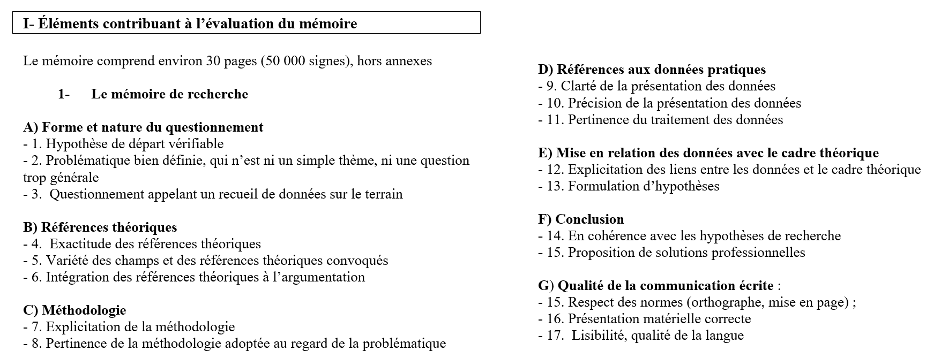
MCC Recherche M1 & M2

Slide 17
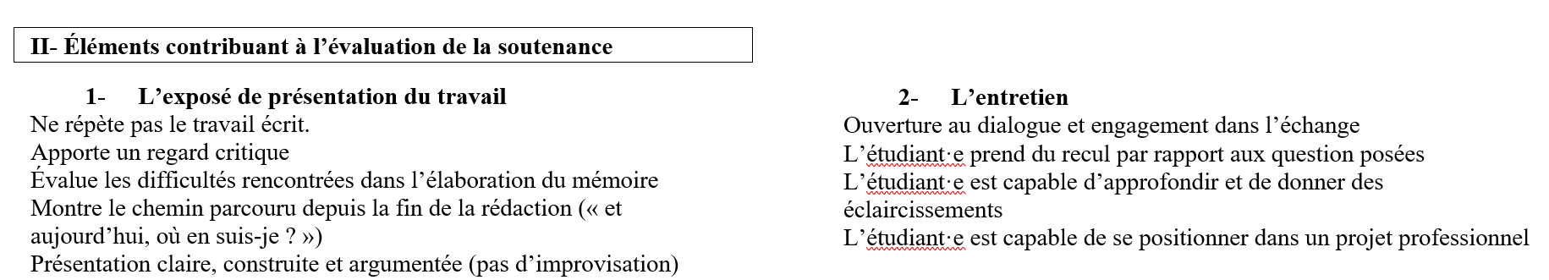
MCC Recherche M1 & M2

Slide 18
ECHÉANCIER M1 & M2
S1, initiation à la recherche en éducation, identification d’un thème et début de lectures en lien.
En tronc commun : la recherche en éducation, apprendre à chercher des ressources en les citant et sans plagier et à respecter les normes APA.
S2, le sujet est arrêté, rédaction de l’introduction et de la partie théorique et construction de la bibliographie et du protocole/dispositif.
En tronc commun : apprendre à faire un compte-rendu d’article scientifique et formation aux outils et méthodes de recherche.
S3, mis en œuvre du protocole expérimental et analyse pour rédaction de la deuxième partie.
En tronc commun : méthode d’analyse de données.
S4, rédaction finale et soutenance.
En tronc commun : méthodes pour la soutenance.

Slide 19
CORPS DU TEXTE (M1 & M2)
Une brève introduction: contexte sociétal, questions professionnelles, enjeux généraux, une annonce du plan du mémoire.
Une revue des questions articulant des apports de la recherche, une analyse des instructions officielles et des savoirs en jeu.
Une problématique et des hypothèses
Méthodologie: comment je vais procéder ? Analyse a priori, dispositif mis en œuvre et analyse a posteriori
Résultats: présentation brute des résultats
Discussion: Analyse des données (ont-ils appris?/ Ai-je modifié mes gestes professionnels?) et comparaison à l’état de l’art
Conclusion-perspectives

Slide 20
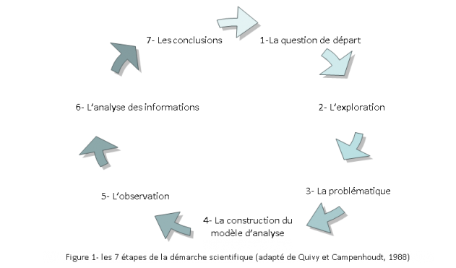
Les 7 étapes de la recherche
Notes:
Nath

Slide 21
Problématisation, construction de l’objet d’étude
Le point de départ de votre travail de recherche porte sur un problème d'enseignement-apprentissage en relation avec des pratiques professionnelles lues ou vécues :
Exemple : Comment permettre à des élèves de cycle 4 de mémoriser des concepts abstraits ?
Il est indispensable de mesurer la complexité de la problématique qu’on souhaite traiter ; une problématique trop complexe, floue et/ou trop large mène à des difficultés méthodologiques importantes :
Exemples : Mathématiques et langage, Comment motiver un élève en SVT ?...

Slide 22
Problématisation, construction de l’objet d’étude : L’image de la pyramide
Langage et vocabulaire mathématique
Le corps au service du développement du vocabulaire mathématique.
Les gestes (le corps) au service de la compréhension et de la mémorisation de mots de vocabulaire en mathématiques.

Slide 23
LA PROBLÉMATIQUE
Après un état de l’art des publications liées aux domaines traités, arrive la problématique. Il s’agit d’un texte synthétique qui résume les tensions identifiées et propose des pistes d’investigation.
Ces tensions émergent des confrontations entre les recherches, les instructions officielles, les contraintes professionnelles.

Slide 24
De la question à la problématique
Construire une problématique revient d’abord à réaliser une revue de questions
Une revue de questions consiste à identifier de ce que les recherches (le plus souvent) récentes ont permis de comprendre, identifier la façon dont le sujet a été traité: Comment les concepts ont été définis? Par quelles méthodologies les résultats ont été obtenus? Quels champs disciplinaires ont investigué le sujet?
Finalement = Quelles sont les questions qui se posent aujourd’hui?
Notes:
nath

Slide 25
ETAT DE L’ART-REVUE DE QUESTIONS
Lecture la plus analytique possible des textes de référence permettant la compréhension des savoirs en jeu :
Lecture d’ouvrages, de chapitres et d’articles scientifiques traitant de la thématique choisie,
Lecture la plus exhaustive possible des différents textes officiels (référentiel métier, IO, textes d’accompagnement, PEAC).

Slide 26
De la question à la problématique
La revue de questions demande beaucoup d’organisation : noter les mots clés- penser à les diversifier – noter vos sources – rédiger immédiatement une fiche mémo pour chaque article ou ouvrage dans lesquels vous irez piocher ensuite des paragraphes pour construire votre revue de questions
Notes:
nath

Slide 27
Problématisation, construction de l’objet d’étude
Comment arrive-t-on à « bien problématiser » ?
En analysant les références théoriques qui portent sur le problème
La problématique formule-synthètise-résume l’ensemble des tensions théoriques et pratiques qui se posent sur un domaine et les questions qui posent problème au chercheur et/ou au professionnel.

Slide 28
Problématisation, construction de l’objet d’étude
Comment arrive-t-on à « bien problématiser » ?
Il est indispensable :
De lire ce que la recherche a déjà identifié comme savoirs
De réfléchir et identifier un problème
De rapidement se poser la question :
« quelle dimension du problème je souhaite étudier ? »
Le thème de votre TER ou de votre mémoire évoluera probablement : large au début, il sera de plus en plus précis à mesure que progresseront vos lectures.
Il faudra faire des choix : on ne peut pas étudier un problème, il faut donc spécifier une (petite) facette du problème !

Slide 29
La problématique: un exemple
Pour aborder la question des apprentissages et de la mémorisation des savoirs, les cognitivistes (Baddeley & Hitch, 1996; blabla) se réfèrent à un modèle structuraliste de la mémoire qui accorde une place essentielle à la mémoire sémantique et au langage dans le processus d’apprentissage. Cependant, ces 10 dernières années d’autres chercheurs ont montré que la motricité était aussi un vecteur d’apprentissage essentiel (Versace et al., 2018; blabla) et recommandent de s’appuyer sur cette modalité pour faire apprendre aux élèves toutes sortes de savoirs disciplinaires. Si l’idée semble attrayante, quelques recherches montrent néanmoins que certaines conditions doivent être réunies pour que la motricité soit une aide plutôt qu’un obstacle aux apprentissages (Bara & Tricot, 2017; blabla).

Slide 30
PhaseS 4 et 5 : L’élaboration du modèle d’analyse et le recueil
Après avoir posé une ou plusieurs hypothèses, on cherche à les vérifier sur le terrain, par un recueil de données que l’on va analyser (M2)
La façon dont on recueille les données influencera les données elles-mêmes. Il est donc important de bien préparer la phase de recueil des données. La méthodologie utilisée pourra elle-même être source d’analyse.
Notes:
Julie

Slide 31
LA MÉTHODOLOGIE
Paragraphe dédié à l’explicitation de votre démarche :
Pourquoi le choix de ces critères d’observation?
Test utilisé pour évaluer
Choix des supports et/ou méthodes pédagogiques
Mode de recueil des données – nature des données
– mode de restitution des données (graphique? Tableau? Nuage de points? % ?)

Slide 32
RECUEIL DE DONNEES
Enregistrements vidéos, audios
Traces d'élèves :
Evaluations, brouillons de productions d'écrits, productions, dessins
Questionnaires ou entretiens
Grilles d'observation

Slide 33
RÉSULTATS
Une analyse qualitative et/ou quantitative pour
objectiver vos observations :
Montrant l’évolution de quelques élèves
D’un groupe d’élèves
La réduction des écarts entre les plus avancés et les moins avancés
L’évolution de vos gestes professionnels (ex: mesure du temps de parole de l’enseignant/ temps enfants)

Slide 34
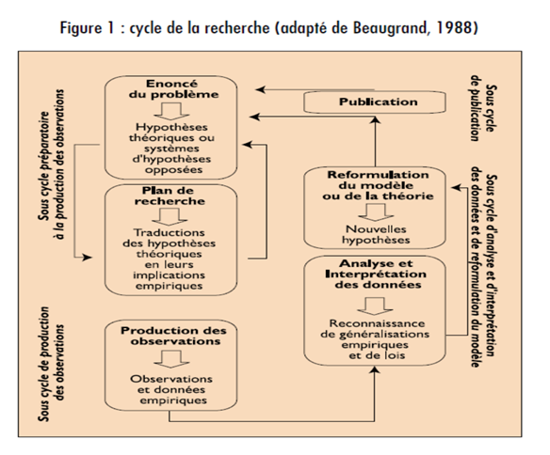
Analyse et interprétation des données
Phase 4

Slide 35
En psychologie
On analyse les données dans un paragraphe spécifique (nommés « résultats »): on les présente, on les synthétise, on les rend lisible
On interprète pas les résultats dans le même paragraphe. Généralement, l’interprétation est réalisée dans une partie intitulée « discussion »

Slide 36
L’analyse quantitative des données
La statistique est une technique d’analyse des données, pouvant s’appliquer à tous les types de recueil des matériaux
Elle permet de standardiser les données, ce qui implique de les soumettre à une norme.
« Quantifier permet non seulement de saisir avec précision les caractéristiques de la norme et l’homogénéité d’un groupe, mais également ce qui s’en écarte, les cas extrêmes ou l’hétérogénéité d’un groupe », Bugeja-Bloch & Couto (2015, p. 35)
Elle est un outil efficace pour comparer les groupes entre eux
Notes:
Julie: Bugeja-Bloch, F., & Couto, M-P. (2015), Les méthodes quantitatives. PUF, Que sais-je ?

Slide 37
La statistique
Sert à décrire les résultats d’une recherche de façon objective
A une fonction d’inférence : valider les résultats d’une recherche.
On distingue donc :
La statistique descriptive : résumé des résultats
La statistique inférentielle: validité et généralisation
Notes:
Julie

Slide 38
Objets de la statistique
Résumer
Transformer les données brutes en un ensemble d’indicateurs descriptifs (échantillon).
Décrire
Caractériser la distribution des observations, comparer les distributions et analyser les effets des facteurs en fonction du type de variable (quantitative (âge d’inscription à l’école)/quantitative (performance scolaire), qualitatif (sexe)/quantitatif (performance scolaire)) (échantillon).
Expliquer / Prédire
Généraliser les résultats observés sur la population non observée, expliquer la variabilité, prédire des valeurs non observées en fonction d’un modèle linéaire (population).
Notes:
Julie: Prédire des valeurs ( = régression ou corrélation): si je sais qu’il y a un lien entre le nombre de mots en vocabulaire en GS et les performances en lecture au CP alors je peux prédire combien en moyenne aura un enfant qui maîtrise 1000 mots de vocabulaire

Slide 39
La statistique: rôle des hypothèses
Toute expérience est conduite dans le but de recueillir des données afin de valider ou d’invalider des hypothèses.
En sciences humaines, une hypothèse est une prédiction consistant à mettre en relation une variable et un comportement-un phénomène.
Une hypothèse s’exprime généralement sous la forme d’une affirmation provisoire:
« La variable x ou y a un effet sur le comportement-phénomène a ou b »
ou
« Si une théorie est juste, alors on observera tel ou tel comportement-phénomène ».
Notes:
Nath

Slide 40
Les hypothèses
On distingue 3 catégories d’hypothèses :
Les hypothèses générales (parfois exploratoires)
Les hypothèses opérationnelles
Les hypothèses statistiques
Notes:
nath

Slide 41
Les hypothèses statistiques
A partir des prédictions, des mesures de statistiques inférentielles (tests) vont permettre de valider ou d’invalider deux hypothèses.
Les hypothèses statistiques se présentent sous deux formes à valider (on rédigé H1 seulement):
H1: La différence observée entre les moyennes des élèves avant ou après entraînement n’est pas liée au hasard mais à l’entraînement mis en place.
H0: la différence observée est explicable par le hasard.
Notes:
Julie

Slide 42
Les variables dans la démarche expérimentale
L’expérimentation consiste donc en l’établissement de liens de cause à effet entre les facteurs de la situation manipulés par l’expérimentateur et les comportements des sujets. Ces facteurs sont aussi appelés variables.
On parle de variable continue (poids, taille, âge) ou discontinue (sexe)
On distingue les variables indépendantes (VI) et les variables dépendantes (VD) et les variables parasites :
La VI représente la cause postulée dans la relation cause-effet explorée par une expérimentation, elle est « manipulée » c’est-à-dire « introduite » par le chercheur.
La VD est en général la réponse du sujet ; elle mesure en général une performance (nombre de mots mémorisés, temps de réaction pour reconnaître un mot, nombre d’erreurs etc…)
La variable parasite est une variable non contrôlée, l’idéal est de la contrôler, elle devient alors une variable dite contrôlée.
Notes:
nath

Slide 43
Exercice 1
On veut évaluer l’effet du sexe sur la course à pied. On constitue deux groupes : 10 garçons, 10 filles. On mesure le temps mis par les sujets pour parcourir 500 mètres.
VI ?
VD ?
Notes:
Nath: VI sexe à deux modalités / VD temps mis pour la course

Slide 44
Corrigé exercice 1
VI: sexe à deux modalités (M/F)
VD: Temps mis pour parcourir 500 mètres

Slide 45
Exercice 2
Le matériel appris dans un certain environnement est difficile à rappeler dans un contexte radicalement différent. Golden et Baddeley (1975) ont mené une étude sur les capacités mnésiques des plongeurs sous marins. Ils ont fait apprendre une liste de mots aux sujets soit sur la plage, soit cinq mètres sous l’eau, et les sujets devaient ensuite rappeler soit dans le même environnement soit en changeant d’environnement (80 sujets). Quelle est la variable dépendante? Quelle(s) est ou sont les variables indépendantes (préciser les modalités) ?
Composer les groupes et préciser les effectifs Formulez une hypothèse opérationnelle orientée pour cette recherche.
Identifier au moins une variable à contrôler
Notes:
Vd: nombre de mots rappelé
VI: Apprentissage (sous l’eau versus sur la plage) et Rappel (sous l’eau versus sur la plage)
G1: apprend sous l’eau /rappel sous l’eau
G2: apprend sous l’eau/ rappel sur la plage
G3: apprend sur la plage/ rappel sous l’eau
G4 : apprend sur la plage/ rappel sur la plage
Hypothèse opérationnelle : les sujets qui ont un contexte congruent quel qu’il soit (plage ou mer) rappelleront plus de mots que les sujets qui ont un contexte non congruent.

Slide 46
Corrigé exercice 2
VD: nombre de mots rappelé
VI: Contexte (2 modalités: sous l’eau versus sur la plage) et Rappel (Congruent versus non congruent)
G1: apprend sous l’eau /rappel sous l’eau (n=20)
G2: apprend sous l’eau/ rappel sur la plage (n=20)
G3: apprend sur la plage/ rappel sous l’eau(n=20)
G4 : apprend sur la plage/ rappel sur la plage (n=20)
Hypothèse opérationnelle : les sujets qui ont un rappel congruent rappelleront plus de mots que les sujets qui ont un contexte non congruent et ceci quel que soit le contexte initial d’apprentissage (plage versus sous l’eau).
Variable à contrôler: expertise en plongée, âge des sujets

Slide 47
Exercice 3
30 sujets répartis en 2 groupes sont soumis à l’apprentissage de 20 paires de mots (du type vélo-carotte).
Le 1er groupe reçoit comme consigne d’apprendre simplement les paires de mots.
On précise au 2nd groupe qu’un bon moyen de mémoriser des paires de mots est d’essayer de les représenter par des images et de mettre en rapport ces deux images (ex : une carotte qui fait du vélo).
24 heures après la phase d’apprentissage avait lieu un test de rappel indicé : on disait « vélo », le sujet devait répondre « carotte ».
On notait le nombre de paires correctement rappelées dans chacun des deux groupes.
Rédiger l’hypothèse générale, opérationnelle et statistique.

Slide 48
Les hypothèses
Hypothèse générale : ce qui est mémorisé en images résistera mieux à l’oubli que ce qui est mémorisé sans image.
Hypothèse opérationnelle : les sujets à qui on a précisé qu’un bon moyen de mémoriser des paires de mots est d’essayer de les représenter par des images et de mettre en rapport ces deux images rappelleront plus de paires de mots que les sujets de l’autre groupe.
Hypothèse statistique: H1: le Test de student montrera que la moyenne de paires de mots mémorisés est significativement supérieure pour le groupe qui a mémorisé avec image, cette différence entre les deux groupes ne pourra donc être attribuée au hasard.

Slide 49
Exercice 4
En vieillissant, les personnes se plaignent souvent d’un manque du mot. On veut objectiver l’existence de ce phénomène en intégrant le niveau d’étude et savoir à partir de quel âge ce phénomène devient probant. Des sujets de 55, 65 et 75 ans sont répartis en différents groupes d’âge et diffrents groupes de niveau d’étude (faible ou élevé). Ils passent tous une tâche de dénomination d’images.
VD?
VI?

Slide 50
Exercice 4
VD: Nombre de bonnes dénominations
VI1: âge
VI2: Niveau d’étude
Hyp. Opérationnelle: Le nombre d’images correctement dénommés sera inversement proportionnel à l’âge des sujets et à leur niveau d’étude.

Slide 51
Les variables
On veut connaître l’effet de la maladie d’Alzheimer sur les performances mnésiques des personnes âgées. Pour cela on va comparer les performances de deux groupes de sujets (sains et atteints par la maladie) dans une tâche de mémorisation qui met en jeu deux types de mots : 10 mots affectifs et 10 mots neutres, qui sont mélangés dans la liste à apprendre.
VI ?
VD ?
Notes:
Nath: VI: Santé (Sain et atteints) / Nature sémantique des mots (Affectif neutre) VD: Score de mots rappelés pour chaque type de mots

Slide 52
Interpréter-reformuler la théorie
Phase 4 et 5

Slide 53
Interprétation des données et reformulation du modèle
Dans un article comme dans un mémoire, la discussion permet d’interpréter (phase 4) les données et de reformuler, compléter ou réfuter une théorie (phase 5 du cycle de la recherche)
Formellement, la discussion commence par un rappel de l’objectif de l’étude puis propose de discuter chaque hypothèse pour la valider ou l’invalider, un retour à la théorie est alors réalisé.

Slide 54

MÉMOIRE PROFESSIONNEL OU MÉMOIRE DE RECHERCHE?
L A Q U E S T I ON E X I S T E N T I E L L E … .

Slide 55
Un mémoire de recherche qui s’appuie sur une pratique professionnelle…
S'appuie sur une pratique effective
Vise son analyse et sa compréhension, notamment au travers d’une théorisation
C'est une modalité d'analyse de la pratique par l’écrit.
L’efficacité des gestes professionnels est mesurée objectivement.
L’objectif n’est pas de généraliser à tous les élèves ou à tous les enseignants!
Les problématiques doivent être explicitement en lien avec les programmes et le référentiel métier du MI.

Slide 56
ANALYSE A PRIORI
1. ce que la situation vise savoir(s)
comme
2. les connaissances dont devraient disposer les élèves pour comprendre et agir de manière efficiente
3. les obstacles que pourraient rencontrer les élèves
C’est une analyse des possibles.
28

Slide 57
ANALYSE A PRIORI
1.Quelle(s) situation(s) d'apprentissage ? 2.Quel(s) savoir(s) en jeu dans la situation ?
3.Quelles connaissances (savoirs) devrait disposer un élève (générique) pour réussir ?
Quelles stratégies peuvent développer (justes et fausses les plus probables) ?
Quelles sont les variables didactiques?
Quelles rétroactions du milieu ?
les élèves
29

Slide 58
ANALYSE A PRIORI
Quelle(s) situation(s) ? Le jeu du corbillon
Quel(s) savoir(s) en jeu dans la situation ? Identifier le phonème [a]
Quelles connaissances (savoirs) devrait disposer un élève (générique) pour réussir ? Comprendre les consignes, Connaître deux caractéristiques d'une lettre : le nom, le son ; Être capable de percevoir le phonème étudié ; connaître le vocabulaire spatio-temporel (début, milieu, fin).
Quelles stratégies peuvent développer les élèves (justes et fausses les plus probables) ? S'appuie sur des mots connus à l'oral (prénoms, jours de la semaine), répond au hasard.
Quelles sont les variables didactiques? Différenciation : choix des mots différents en fonction du niveau des élèves, ne pas demander à l'enfant de localiser le phonème dans le mot. Introduire une matérialisation par le geste.
Quelles rétroactions du milieu ? L'élève ne repère pas le phonème quel que soit le nombre de syllabes dans le mot et la place du a dans le mot, ne connaît pas le nom des lettres, utilisation des affichages, tableau…, un élève aide un autre élève…

Slide 59
ANALYSE A POSTERIORI
Quelle(s) situation(s) ? Le jeu du corbillon
Quel(s) savoir(s) en jeu dans la situation ? Identifier le phonème [a]
Quelles connaissances (savoirs) devrait disposer un élève (générique) pour réussir ? Comprendre les consignes, Connaître deux caractéristiques d'une lettre : le nom, le son ; Être capable de percevoir le phonème étudié ; connaître
le vocabulaire
spatio-temporel (début, milieu, fin). Avoir des compétences
attentionnelles et des compétences élèves suffisantes.
Quelles stratégies peuvent développer les élèves (justes et fausses les plus probables) ?
S'appuie sur des mots connus à l'oral (prénoms, jours de la semaine), répond au
hasard, provoque un conflit avant le jeu systématiquement.
Quelles sont les variables didactiques? Différenciation : choix des mots
différents en fonction du niveau des élèves, ne pas demander à l'enfant de localiser le phonème dans le mot. Introduire une matérialisation par le geste. Taille du groupe, tutorat, ne pas être visible du groupe…
Quelles rétroactions du milieu ? L'élève ne repère pas le phonème quel que soit le nombre de syllabes dans le mot et la place du a dans le mot, ne connaît pas le nom des lettres, utilisation des affichages, tableau…, un élève aide un autre élève…Certains élèves étaient très compétents…

Slide 60
Difficultés et dérives

Slide 61
Difficultés et dérives
Le mémoire professionnel n'est pas un simple récit de la pratique.
C’est un aller-retour constant entre la question professionnelle de départ, la problématique, les observations de terrain au regard des textes de référence.
Notes:
La problématique. Elle se construit dans un aller et retour permanent entre les questions posées, et ce qui se passe effectivement. Cette démarche conduit à reformuler les questions, les préciser, voire en changer si de nouvelles questions se posent, plus intéressantes. Ce cheminement peut être retranscrit dans le mémoire: question initiale…lecture théorique…reformulation des questions: problématiques.

Slide 62
Difficultés et dérives
Tendance au refoulement de la question des savoirs
Tendance à l'oubli de l'action effective du professeur
Tendance à l'oubli de l'action effective des élèves

Slide 63
QU'EST-CE QU'UN BON SUJET ?
Un sujet qui concerne des questions d'enseignement- apprentissage
Un sujet qui intéresse les auteurs et qui s’élabore avec le directeur de mémoire
Le savoir enseigné est identifiable a priori
Le sujet est dans les compétences des directeurs de mémoire disponibles

Slide 64
LES CRITÈRES D’UN BON MÉMOIRE

Slide 65
Critères
Le mémoire constitue l’objectivation et l’analyse d’une pratique réelle. Il aborde des questions professionnelles avec rigueur et pertinence.
Les références théoriques sont utilisées pour élaborer des hypothèses de recherche puis pour analyser les données recueillies (discussion).
Le questionnement professionnel initial est progressivement problématisé. Le corps du texte fait apparaître une partie intitulée « problématique ».
Les savoirs disciplinaires en jeu doivent être précisés.
L’action du professeur et les gestes professionnels sont précisément décrits et analysés.
L’action des élèves est précisément décrite. Les productions d’élèves les plus significatives sont jointes en annexe.
La forme est maîtrisée : le texte est un outil de communication. Les caractéristiques stylistiques, argumentatives, l’orthographe, la syntaxe et la ponctuation sont maîtrisées. Les normes de rédaction APA sont respectées.

Slide 66
LA FORME EST MAÎTRISÉE
Le texte est un outil de communication, qui doit faire apparaître l’évolution des questionnements et leur logique.
Le texte et les paragraphes sont structurés : Caractéristiques rhétoriques et argumentatives Orthographe, syntaxe, ponctuation sont maîtrisées
Des phrases de transition aident le lecteur à comprendre les changements de section

Slide 67
BARÈME POUR L’ÉCRIT (/40)
Introduction qui décrit le problème général qui est posé, dans un contexte
Question de recherche, problématisée, en lien avec un dispositif d'enseignement
Références théoriques pertinentes pour comprendre le dispositif d'enseignement étudié
Concision de la méthodologie
Contenus / savoirs en jeu dans le dispositif étudié
Analyse du dispositif d'enseignement et discussion des résultats
Synthèse et perspectives pour la pratique future
Respect de la forme (corps du texte, normes bibliographiques...), une trentaine de pages

Slide 68
Barème pour la soutenance
La soutenance est un moment d’analyse réflexive sur sa propre démarche de recherche. Elle doit donner à voir le cheminement qui a permis de transformer des questions professionnelles en problématique de recherche. Contrairement au document écrit, une partie de la présentation orale sera individuelle et personnelle.
Maîtrise des contenus du mémoire, capacité de synthèse, clarté de la présentation
Qualité de la langue, maîtrise du temps, qualité de la forme visuelle de la présentation
Pertinence des réponses aux questions posées ; objectivation vis-à-vis des analyses, de sa pratique
Ouverture vers des perspectives professionnelles

Slide 69
MERCI DE VOTRE ATTENTION

